Slide 1



ФОТОКВЕСТ
ДО ДНЯ
ВИШИВАНКИ

Slide 2
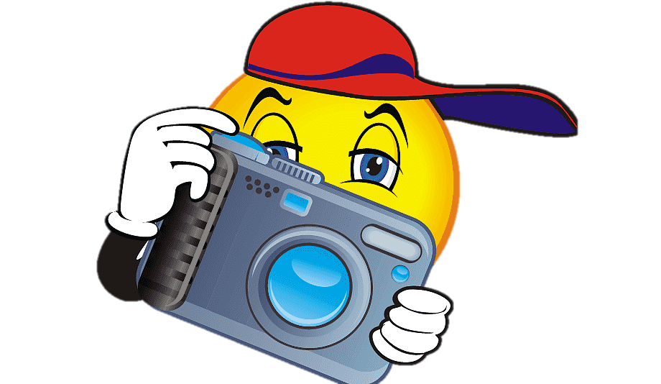
ЦЕ ЛЕГКО!
Вам потрібно зробити фото відповідей на завдання фотоквесту.

Slide 3


ЗАВДАННЯ № 1
Гарненька сорочка в узорах,
В орнаментах кольорових,
Її я гордо буду носити,
Як оберіг мені буде служити.
Її на себе одягни
і фото
швиденько зроби!

Slide 4

ЗАВДАННЯ №2
На ріднім полі шепчуть колоски,
Я рад би знати тихі їх думки.
Я слухав, чув, як кожна колосина
Шептала тихо слово: …
За допомогою різних квітів виклади слово,
яке має бути тут.
Зроби фото!

Slide 5

ЗАВДАННЯ №3
Дерево родоводу опиши
та фото якісне зроби!

Slide 6
ЗАВДАННЯ №4
Уяви, що ти - відомий український дизайнер.
Твоє завдання намалювати вишиванку і розмалювати її.
Потім фото ескізу зроби та в Classroom надішли!

Slide 7
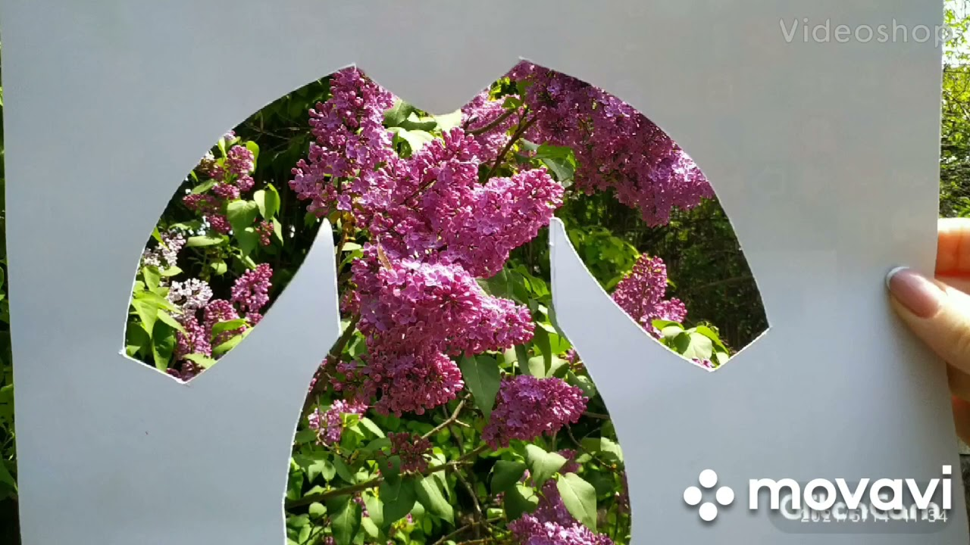
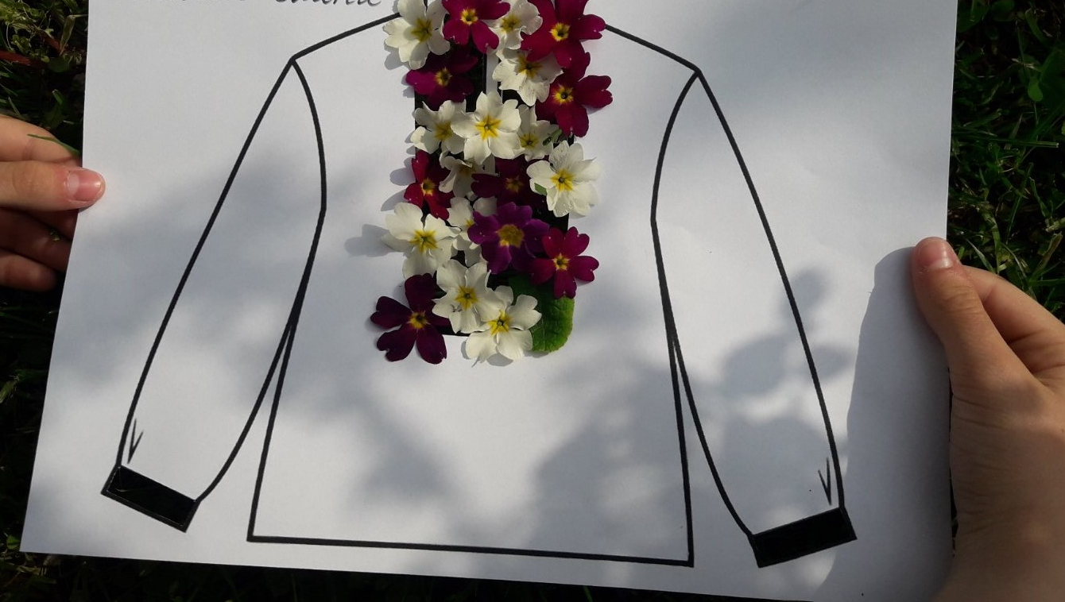
ЗАВДАННЯ №5
Живу вишиванку скоріше роби
і фото сюди прикріпи!

Slide 8
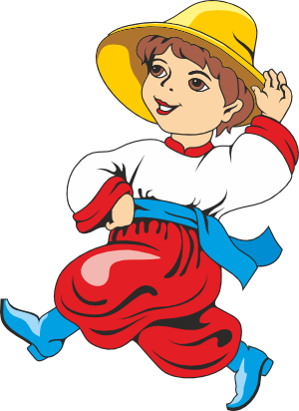
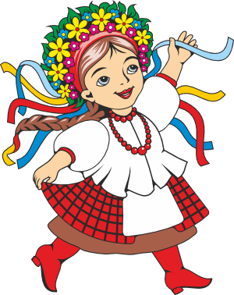
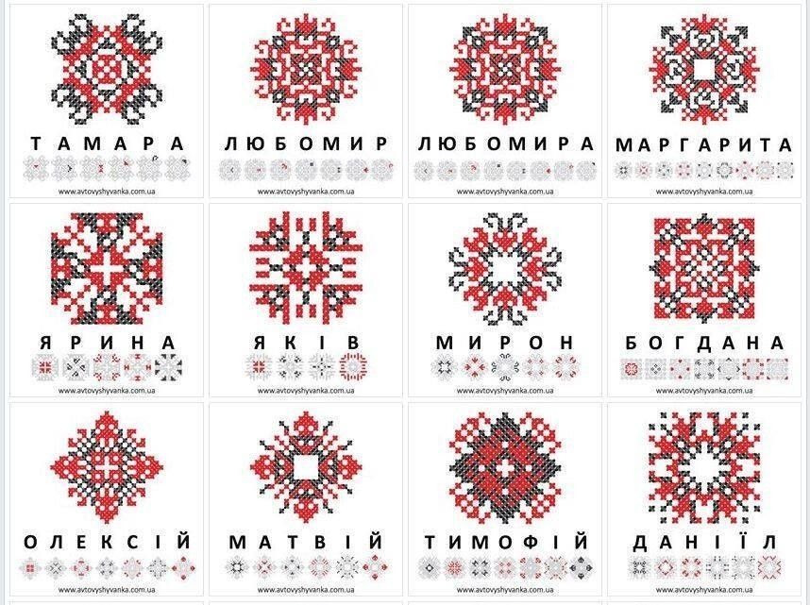
ЗАВДАННЯ №6
Подивися на зразок,
Перед тобою вишиті імена!
Вигадай і ти свого імені вишитий код!
Задача творча і проста!
Фото якісне зроби та надішли!

Slide 9
ЗАВДАННЯ №6
Подивися на зразок,
Перед тобою вишиті імена!
Вигадай і ти свого імені вишитий код!
Задача творча і проста!
Фото якісне зроби і
у вайбер надішли!

Slide 10
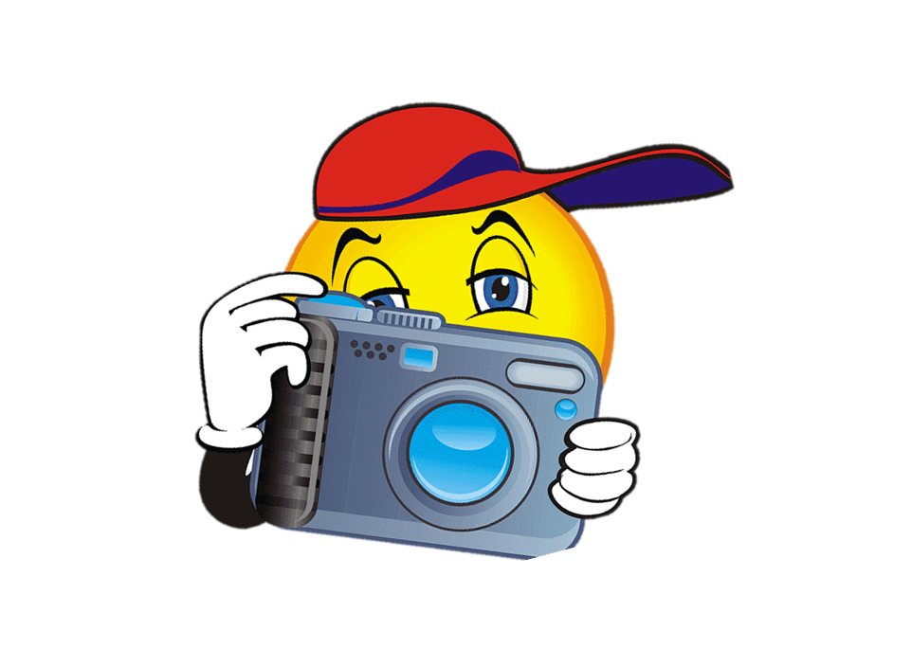
Дякую за участь
у фотоквесті!

